Slide 1


KAHVELab Kalıcı Mıknatıslı İyon Kaynağı ve DEDA Hattında Demet Ölçümleri
Arda İnanç (arda.inanc1@boun.edu.tr),
Duygu Halis, Gökhan Ünel, Erkcan Özcan, Salim Oğur,
Aytül Adıgüzel, Emir Deliacı, Ahmetcan Sansar, Aslıhan Çağlar, Oğuz Koçer

Slide 2
Akış
Proton Hattı Tasarımı
Proton Hattında Güncellemeler
  Yeni Kalıcı Mıknatıslı İyon Kaynağı
  Yayınım Ölçümü İçin Yeni Veri Alım Sistemi
DEDA Hattında Ölçümler
  Parıldak Ekran ile Demet Profili Ölçümü
  Tuzluk Yöntemi İle Enine Yayınım Ölçümü
  Faraday Bardağı İle Demet Akımı Ölçümü
Sonuçlar ve Tartışma

Slide 3
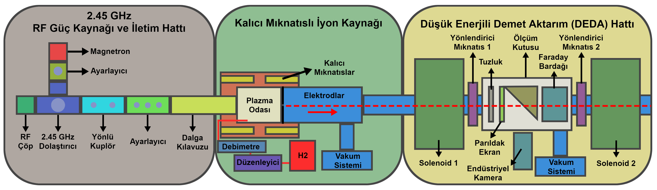
Proton Hattı Güncel Durum
Bu çalışma aşağıdaki projeler tarafından desteklenmiştir..
İstanbul Üniversitesi BAP 33250
İstanbul Üniversitesi BAP 36823
TUBITAK 119M774

Slide 4
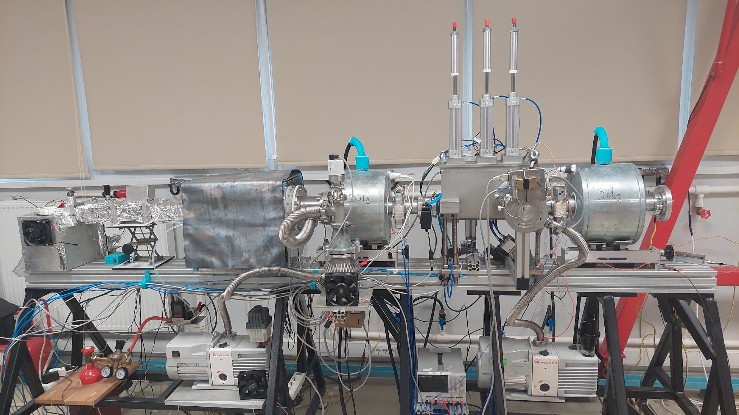
Magnetron:
2.45 GHz
800 Watt
Ayarlanabilir güç
İyon Kaynağı:
20kV – 1.2mA
Kalıcı Mıknatıslı
>875 Gauss
Manyetik alan
Vakum seviyesi: 1.2e-6mbar
Solenoid 1:
Su Soğutmalı
Sarım Sayısı : 1682
Direnç : 3.8 ohm
Uygulanan Akım : 15 A
Manyetik Alan : 0.18 T
Ölçüm Kutusu (MBOX):
Tuzluk (Yayınım)
Parıldak Ekran (Demet Profili)
Faraday Bardağı (Demet Akımı)
Vakum seviyesi: 1.3e-6mbar
Solenoid 2:
Su Soğutmalı
Sarım Sayısı : 4000
Direnç :16.8 ohm
Uygulanan Akım: 6.4 A
Manyetik Alan : 0.18 T
Düzenleyici
Yönlendirici
Mıknatıs 1
Yönlendirici
Mıknatıs 2
800 MHz’lik RFQ Eklenecek!
Hidrojen
Debimetre

Slide 5
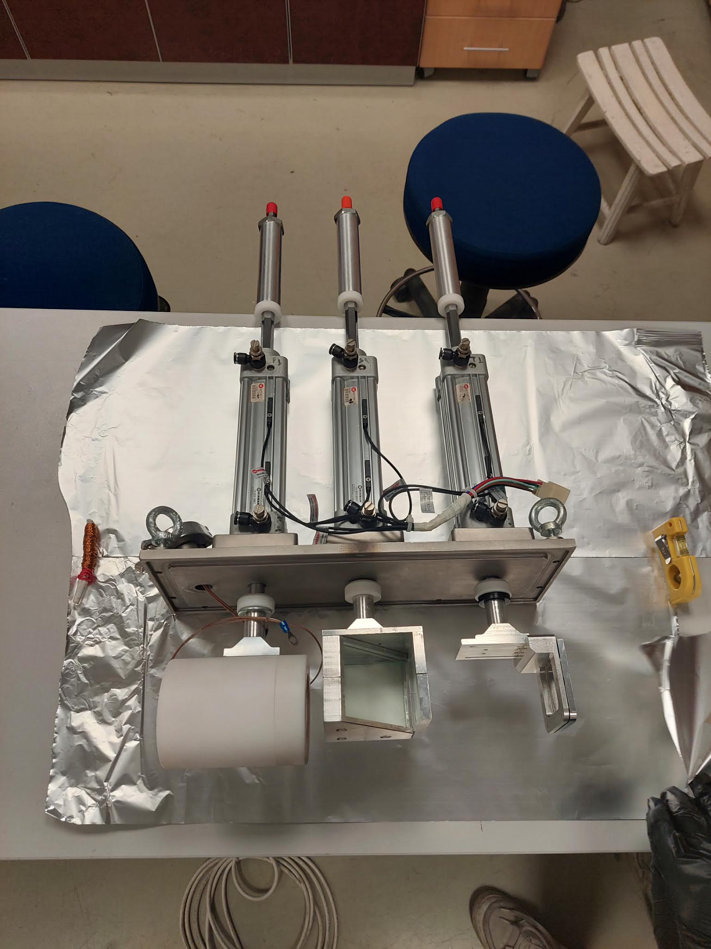
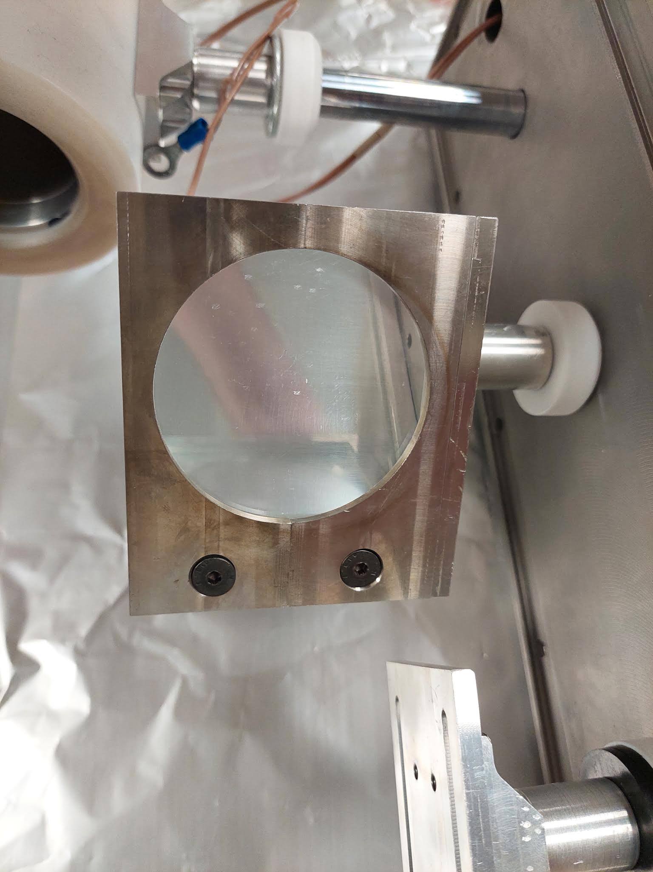
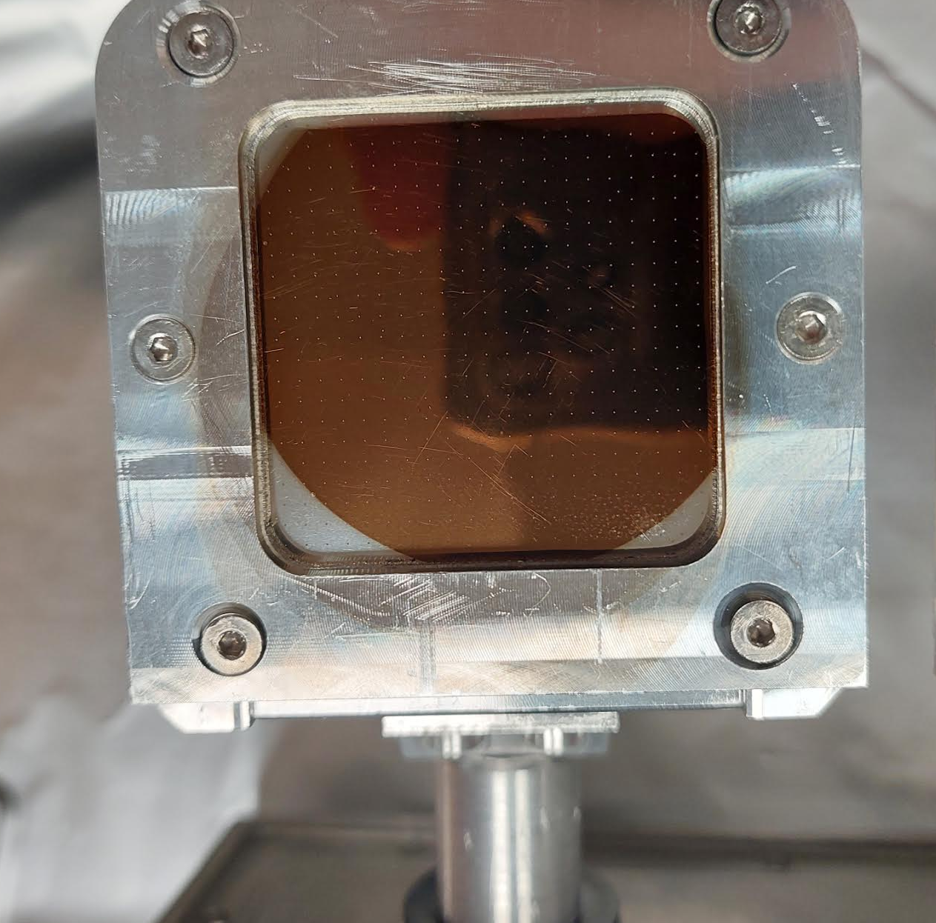
Ölçüm Kutusu (MBOX) ve Ölçüm Aletleri:
Demet Yönü
Talyum katkılı Sezyum İyodür (CsI:TI)
İnorganik Parıldak
Tuzluk
Demet Akımı Ölçümü
Faraday Bardağı
Demet Profili Ölçümü
Parıldak Ekran
Enine Yayınım Ölçümü
Tuzluk

Slide 6
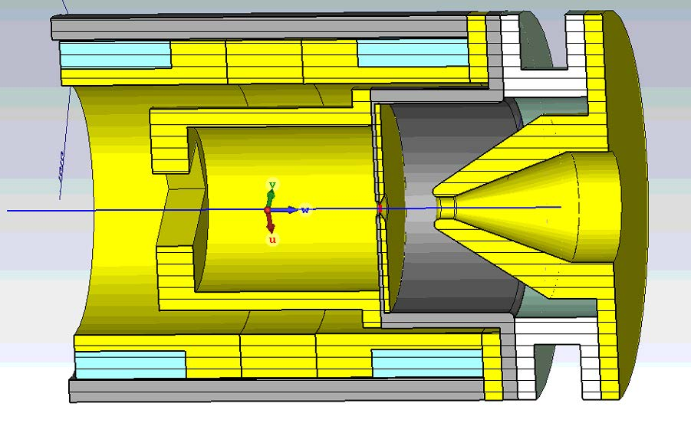
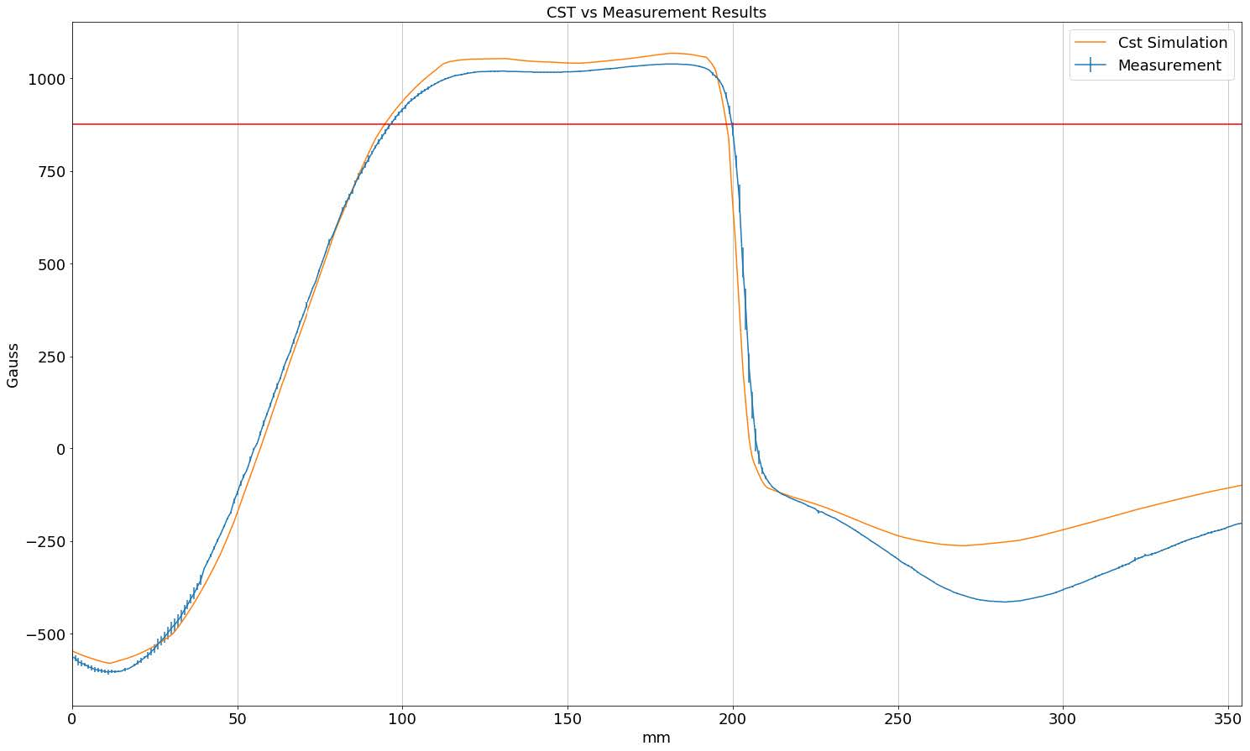
Yeni Kalıcı Mıknatıslı İyon Kaynağı
İyon Kaynağı Sınıflandırması: Kalıcı Mıknatıslı Mikrodalga Deşarj İyon Kaynağı (PM-MDIS)
2.45 GHz frekansında çalışan magnetron ile plazma oluşturabilmek için elektron siklotron frekansını sağlayan 875 Gauss manyetik alanın plazma odasında sağlanması gerekmektedir.
Gerekli manyetik alan 32 adet Neodyum N40 tipi mıknatıs ile sağlandı.
CST Benzetim
Ölçüm
CST Manyetik Simülasyonu
Manyetik Alan İçin Simülasyon – Ölçüm Karşılaştırması
Sevim Açıksöz – Yüksek Lisans Tezi, 2022

Slide 7
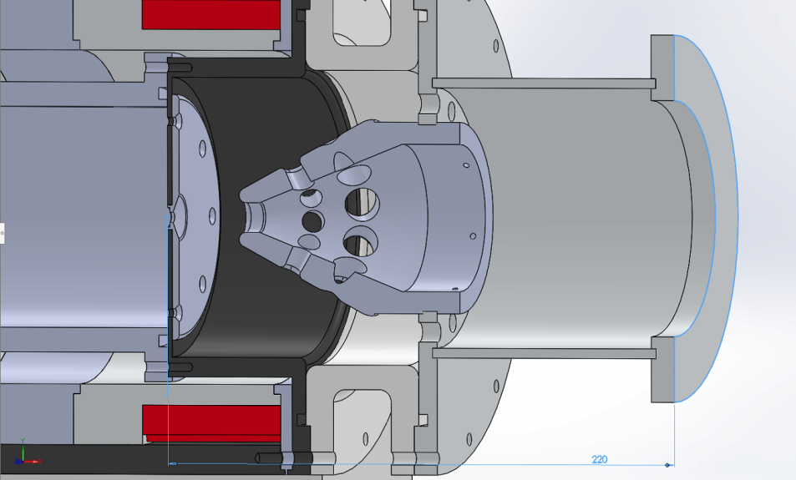
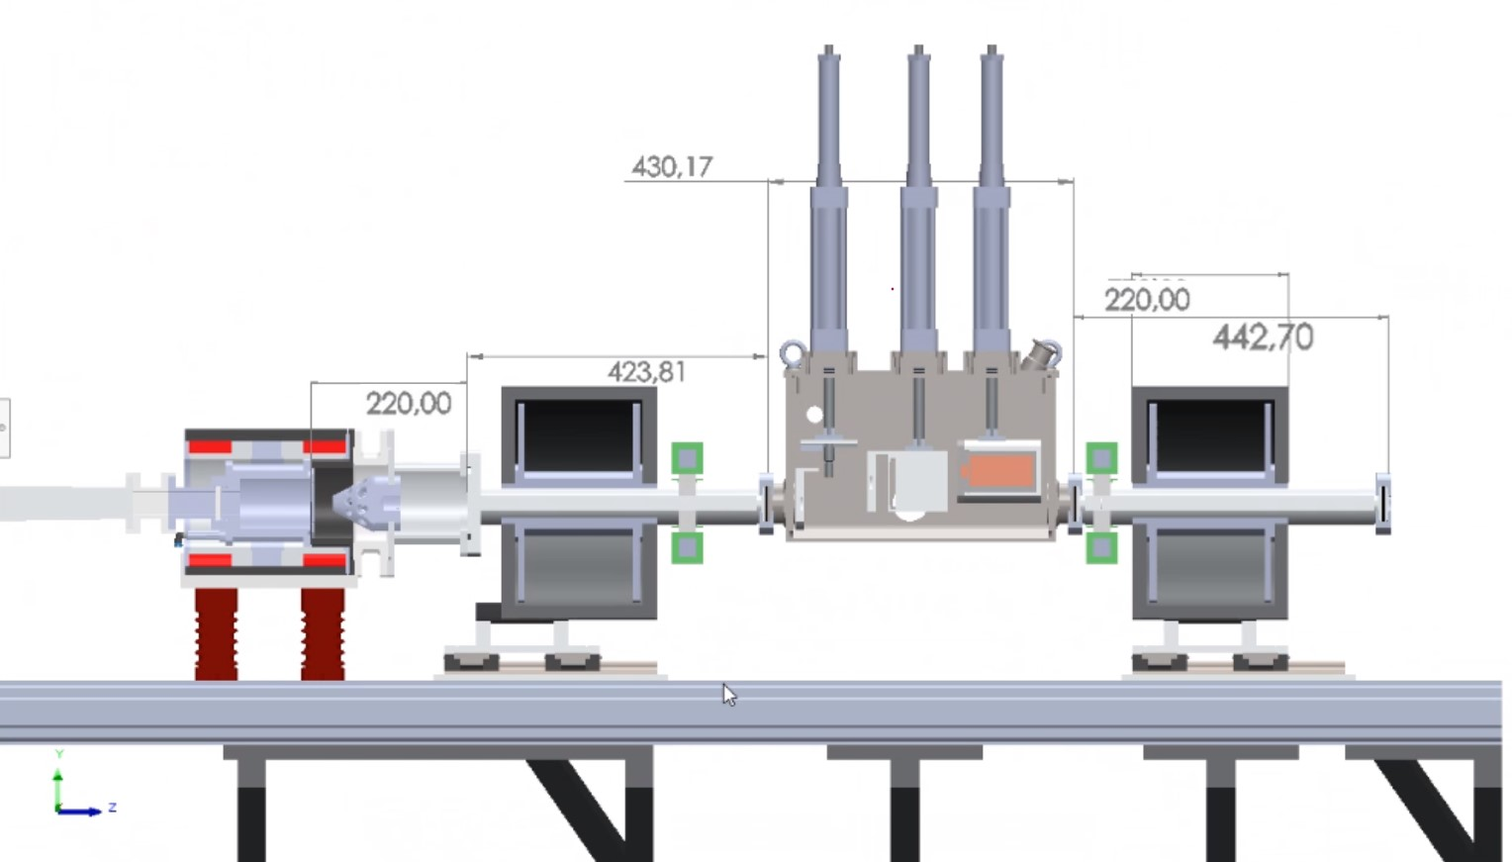
Yeni Kalıcı Mıknatıslı İyon Kaynağı
Kalıcı Mıknatıslar
Kalıcı Mıknatıslı İyon Kaynağı ve DEDA Hattının Kesit Görünümü
Plazma
Odası
Plazma
Elektrodu
Toprak
Elektrodu
Sevim Açıksöz – Yüksek Lisans Tezi, 2022

Slide 8
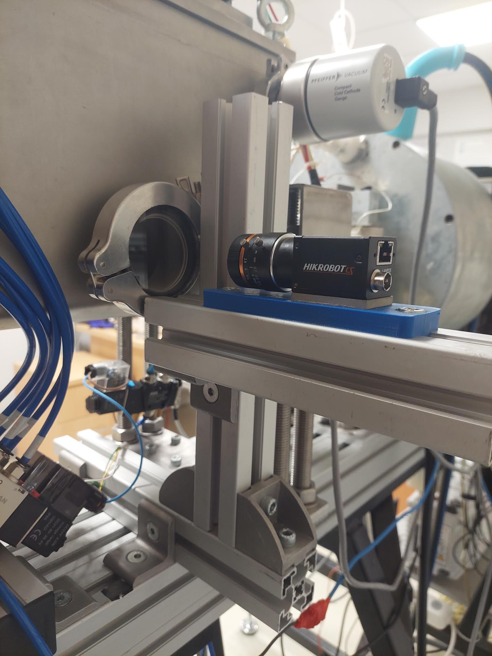
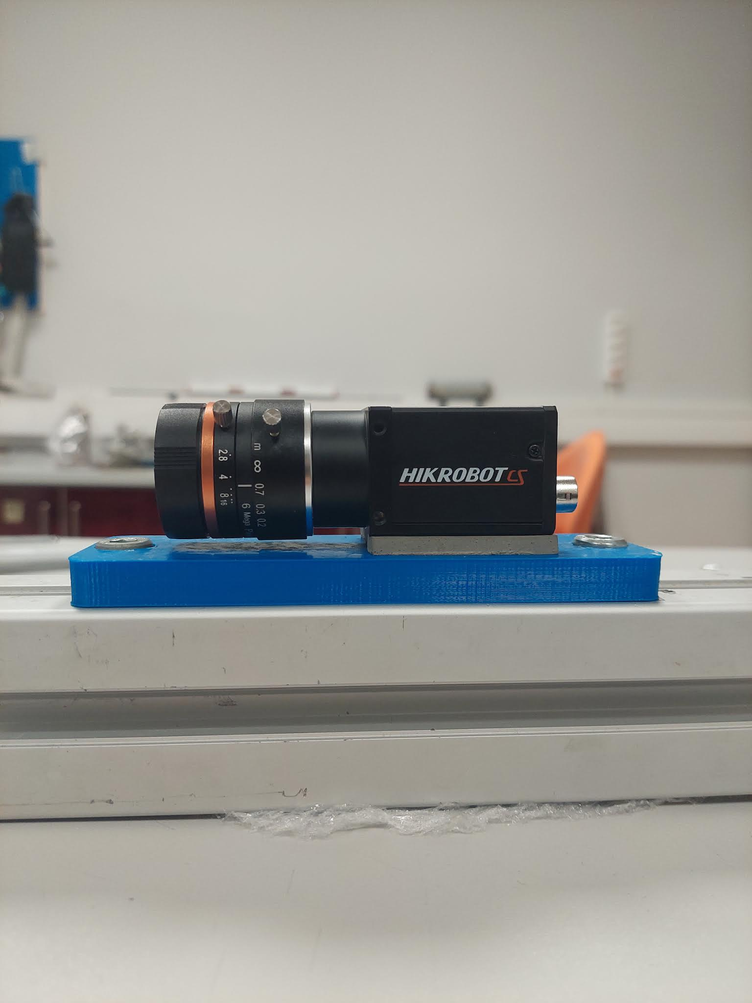
Yayınım Ölçümü İçin Yeni Veri Alım Sistemi
-Endüstriyel Kamera
Cihaz: Hikrobot / MV-CS060-10GC-PRO
Sensör tipi: Sony® IMX178, CMOS, rolling shutter
Çözünürlük: 3072 × 2048
Maximum kare hızı: 19.1 fps / 30.7 fps (sıkıştırma ile)
Pozlama süresi: 25 μs - 2.5 sec
Veri arayüzü: GigE
Güç: PoE
Lens odak uzaklığı: 16mm
Ölçüm Kutusu
Camı

Slide 9
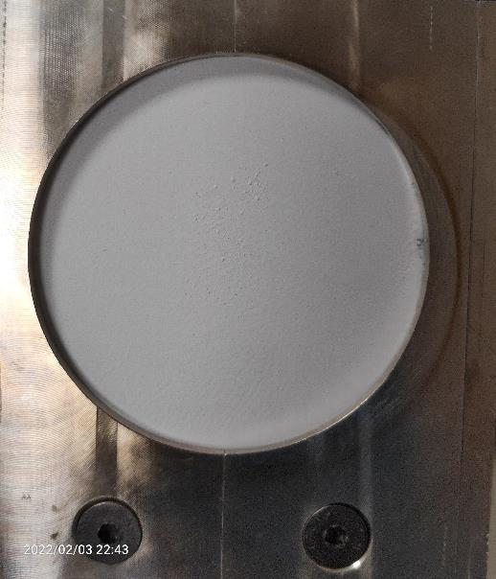
Parıldak Ekran Örnekleri:
Talyum katkılı Sezyum İyodür (CsI:TI) İnorganik Parıldak
El Yapımı Floresan Ekran

Slide 10
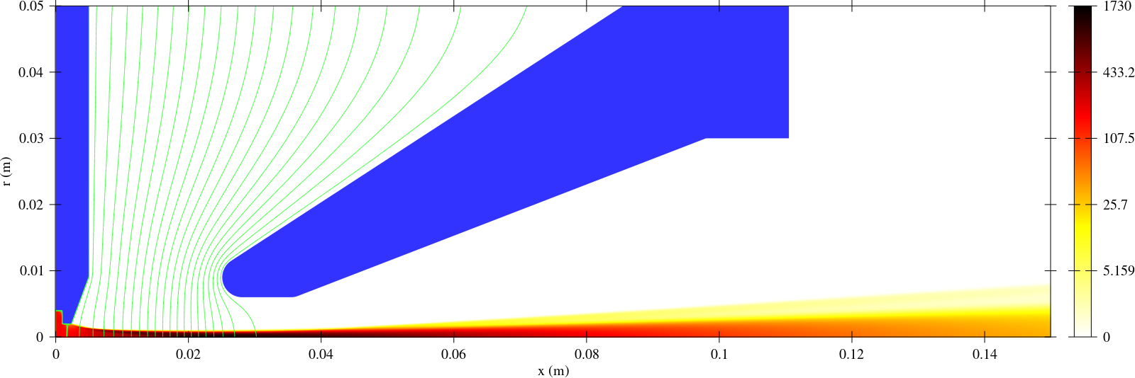
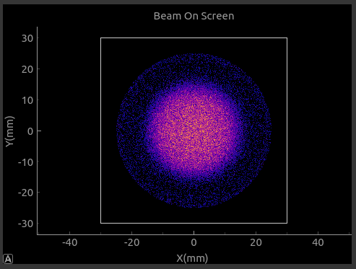
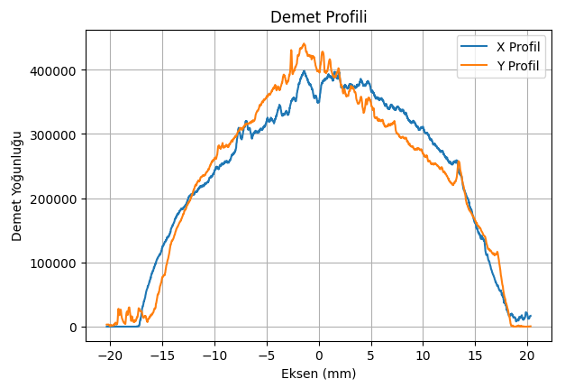
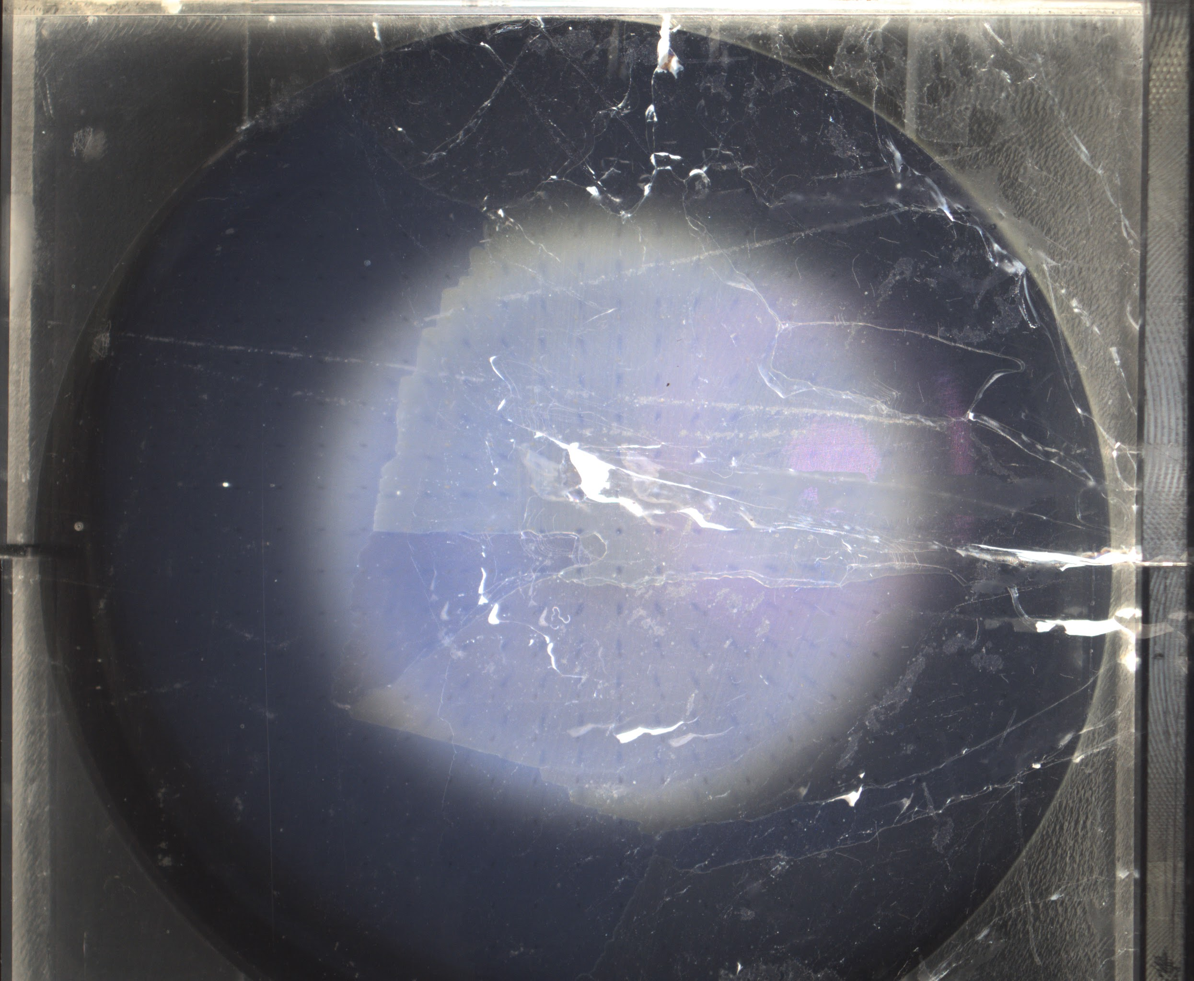
Parıldak Ekran İle Demet Profili Benzetimi ve Ölçümü
Demet Çapı (FWHM): ~ 26mm
IBSimu Benzetimi
Parıldak Ekranda Demet Görüntüsü
Notes:
Elektrodlar arası mesafe 25mm

Slide 11
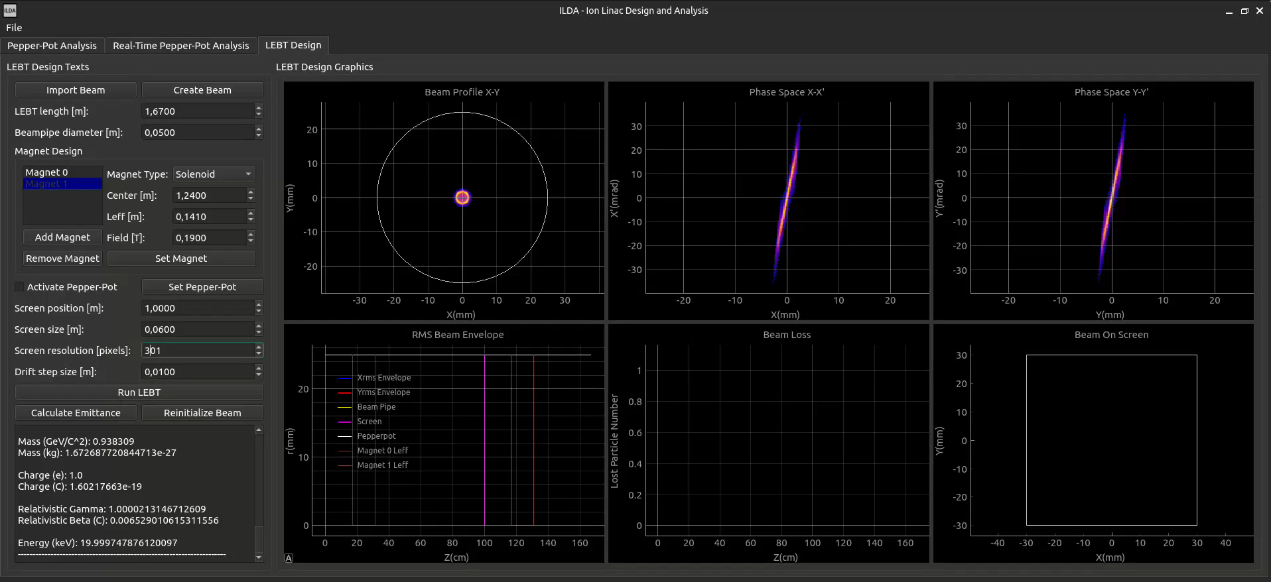
PyILDA

Slide 12
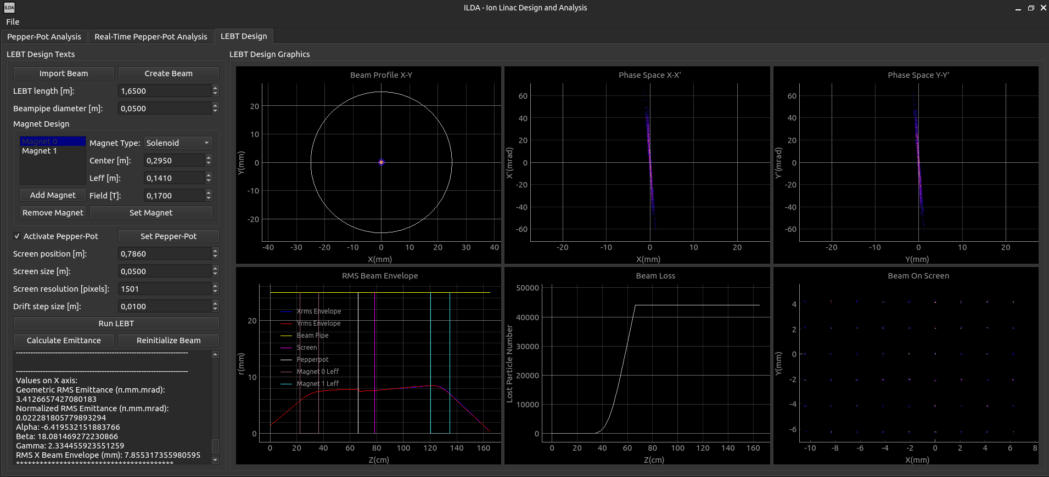
İyon Kaynağı Sonrasında DEDA Hattı Üzerinde Benzetim Çalışması

Slide 13
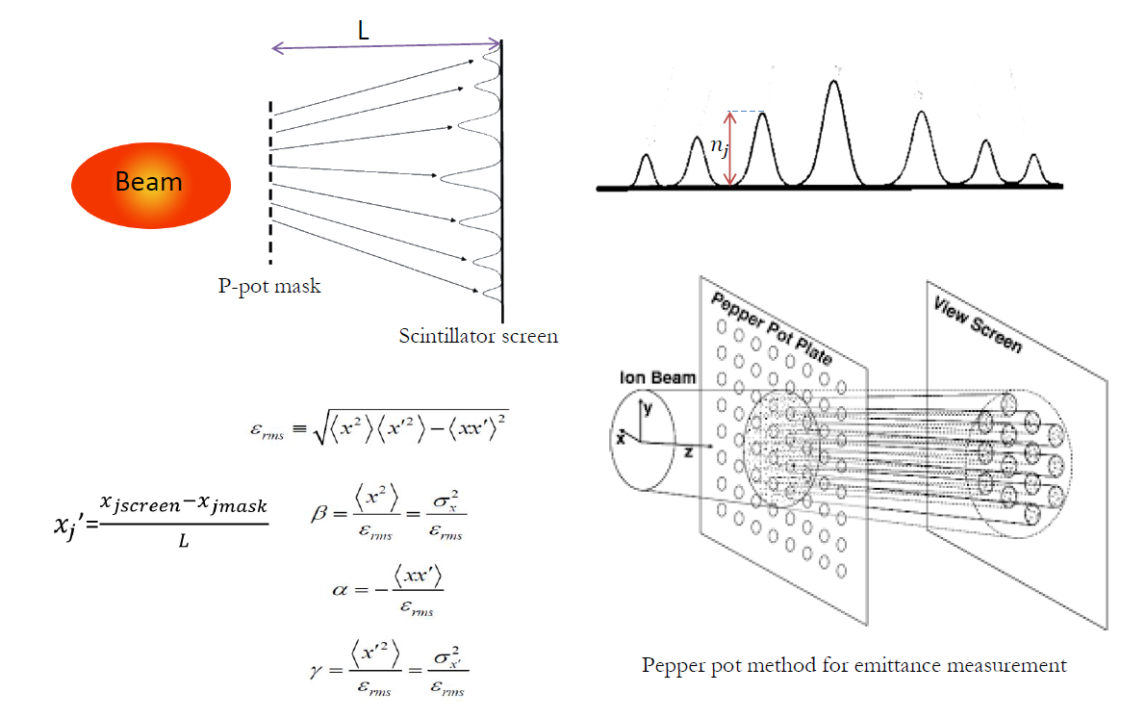
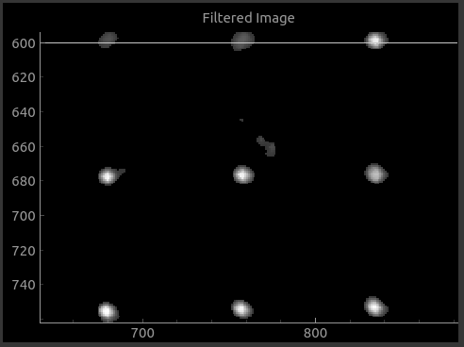
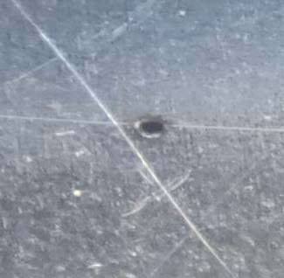
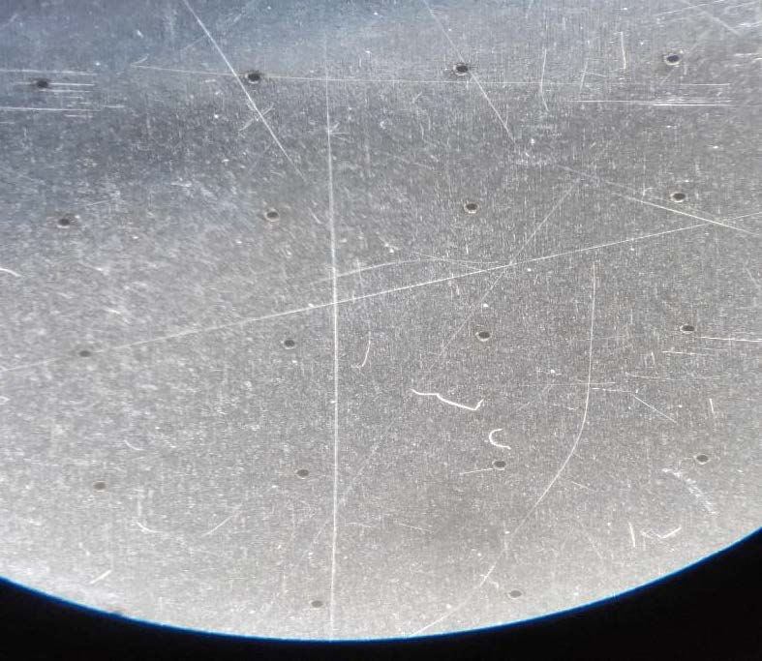
Tuzluk Yöntemi İle Enine Yayınım Ölçümü
Tuzluk Parametreleri:
Delik çapı: 100 um
Tuzluk plakası: 50mmx50mmx0.2mm
Delik sayısı: 21x21
Duygu Halis – Yüksek Lisans Tezi, 2024

Slide 14
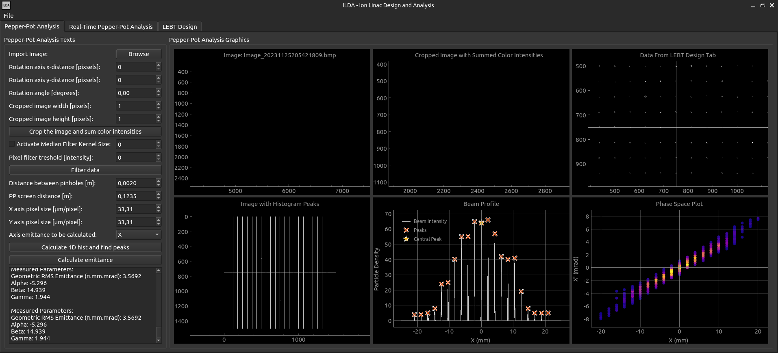
Tuzluk Benzetimi

Slide 15
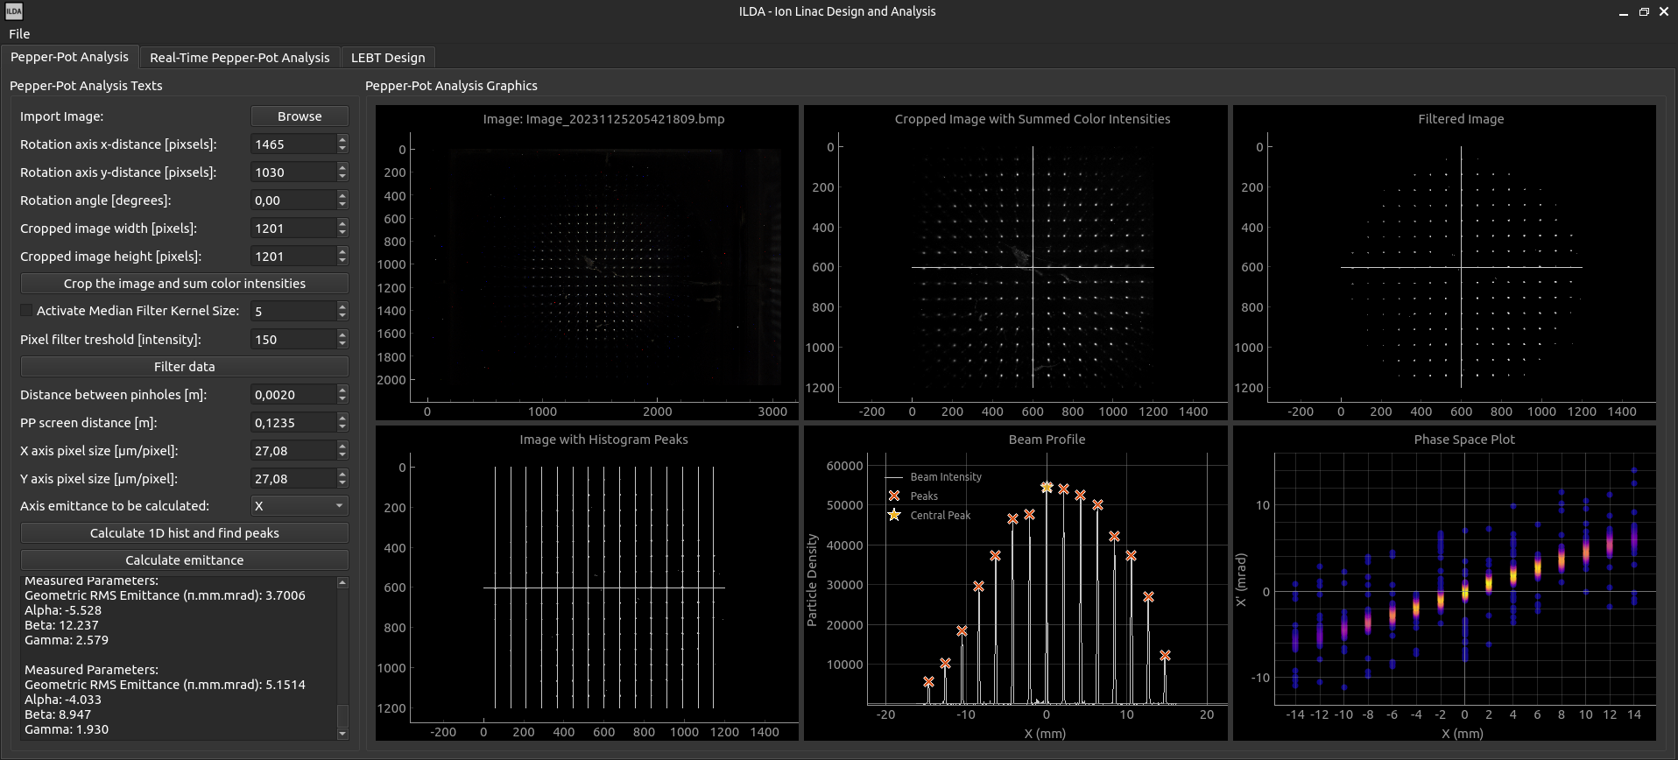
Tuzluk Yöntemi İle Enine Yayınım Ölçümü
Sadece Eşik Filtreli

Slide 16
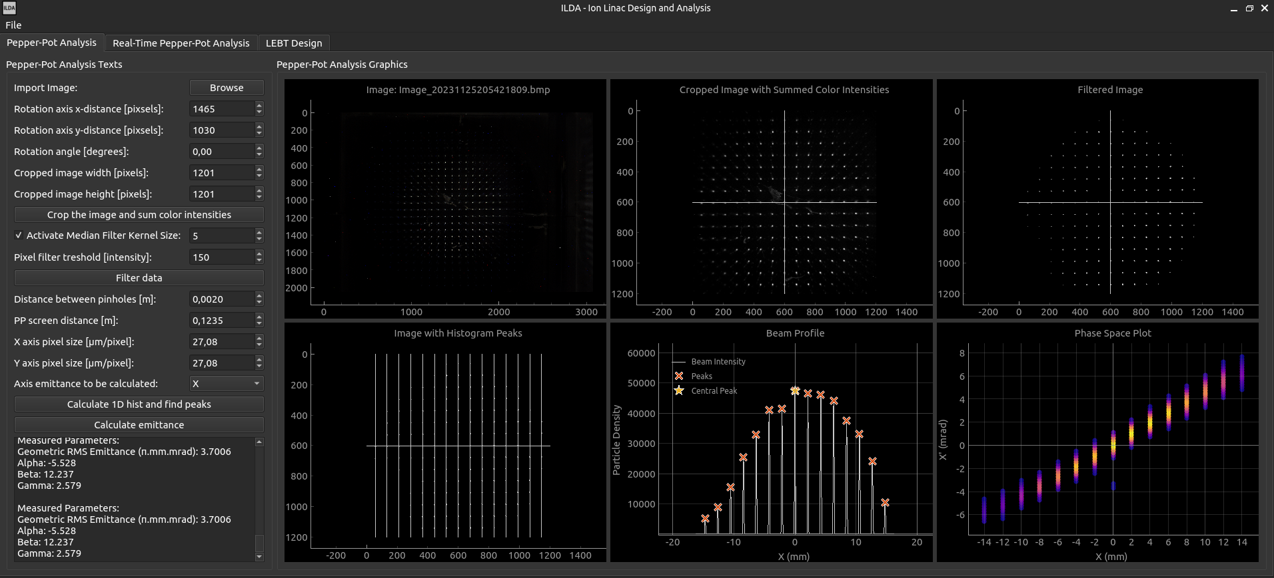
Tuzluk Yöntemi İle Enine Yayınım Ölçümü
Eşik & Medyan Filtreli

Slide 17
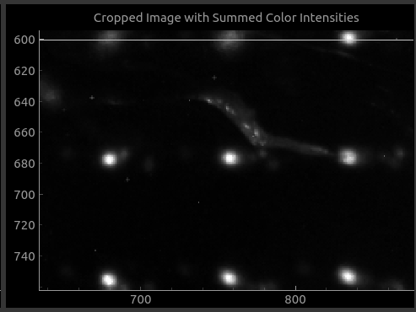
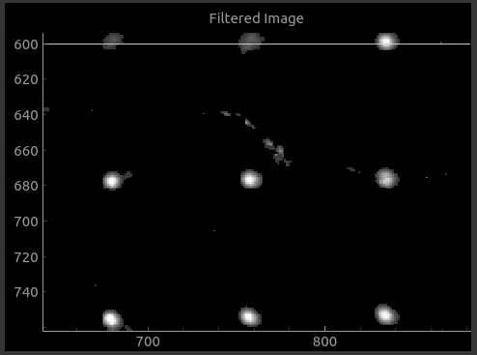
Tuzluk Yöntemi İle Enine Yayınım Ölçümü
Ham Görüntü
Eşik Filtreli
Eşik & Medyan Filtreli

Slide 18
Enine Yayınım ve Twiss Parametreleri
PyILDA | DEDA Hattı Üzerinde Hesaplanan Benzetim | Tuzluk Benzetimi İle Hesaplanan | Eşik Filtreli Deneysel Veri | Eşik & Medyan Filtreli Deneysel Veri
Geometrik Yayınım (π.mm.mrad) | 3.41 | 3.57 | 5.15 | 3.70
Alfa | -6.42 | -5.30 | -4.03 | -5.53
Beta (mm/π.mrad) | 18.08 | 14.94 | 8.95 | 12.24

Slide 19
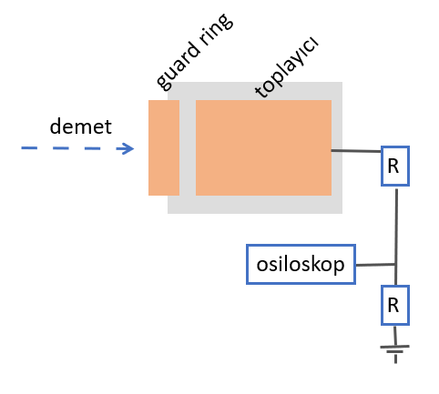
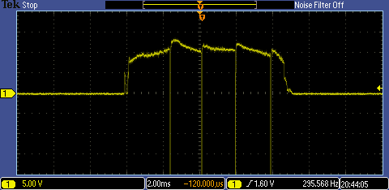
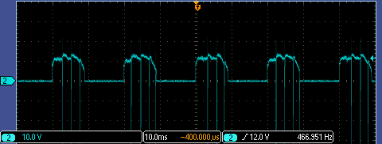
Faraday Bardağı İle Demet Akımı Ölçümü
20 kV
Sol1= 0.17 T
Sol2 = 0.19 T
R = 10 kΩ
Bias = -300 V
Anlık Akım = 12.0 V / 10 kΩ = 1.2 mA
Duty Factor = 0.4
Ortalama Akım = 1.2 * 0.4 = 0.48 mA
Guard ring’e uygulanan negatif voltaj sayesinde faraday bardağının içinden ikincil elektronlar geri baskılanır.

Slide 20
Sonuçlar ve Tartışma
Gerçekleştirilen güncellemeler:
  Elektromıknatıslı ve su soğutmalı iyon kaynağından kalıcı mıknatıslı iyon kaynağına geçilmiştir. Böylece daha kararlı plazma ve demet elde edilmiştir.
  Endüstriyel kameraya geçiş yapılmıştır.
  Demet profili ve yayınımı hesabı için kullanılan algıçlardan floresan ekran değiştirilerek CsI(TI) ekran kullanılmaya başlanmıştır.
  DemirciPRO, PlotWin ve daha önce yazılmış olan Pyc3pA koduna ek olarak gelişmiş arayüzlü yeni bir Python kodu yazılmış ve diğer programlarla karşılaştırması yapılmıştır.
  Uzay yükü etkisini hesaba katan PyDEDA yazılımı da geliştirilmektedir.
Yapılması planlananlar:
  İyon kaynağı ve DEDA hattı benzetim çalışmalarına devam edilecektir.
  Yeni iyon kaynağı elektrod sistemi optimize edilecektir.
  Parıldak ekran temizlenerek veri alımı tekrarlanacaktır.
  800 MHz’de üretilen RFQ sisteme eklenecektir.
Teşekkürler!

Slide 21
PyILDA Özellikleri
Tuzluk Benzetim ve Analizi:
  Tuzluk deneysel veri analizi. (Eşik ve medyan filtre ile)
  DEDA hattı üzerinde aynı arayüzde tuzluk benzetimi.
DEDA Hattı Tasarımı:
  DEDA hattı üzerinde benzetimi yapılabilen elemanlar:
    Solenoid mıknatıslar (İstenilen sayıda eklenebiliyor.)
    Tuzluk
    Parıldak Ekran (Değişken çözünürlük ve boyutta, alınan veri benzetim için tuzluk sekmesine aktarılabiliyor.)
  Demetin hareketi benzetim sırasında gösteriliyor.
  DST ve TXT formatlarında demet içe alabiliyor.
  Verilen demet parametrelerinde gaussian dağılımlı demet üretebiliyor.

